Slide 1


2026-1 텍스트마이닝
과제_2
TF_IDF_기반_문서_검색
세종대학교
소프트웨어 학과
학번: 22011831
이름: 김형규

Slide 2
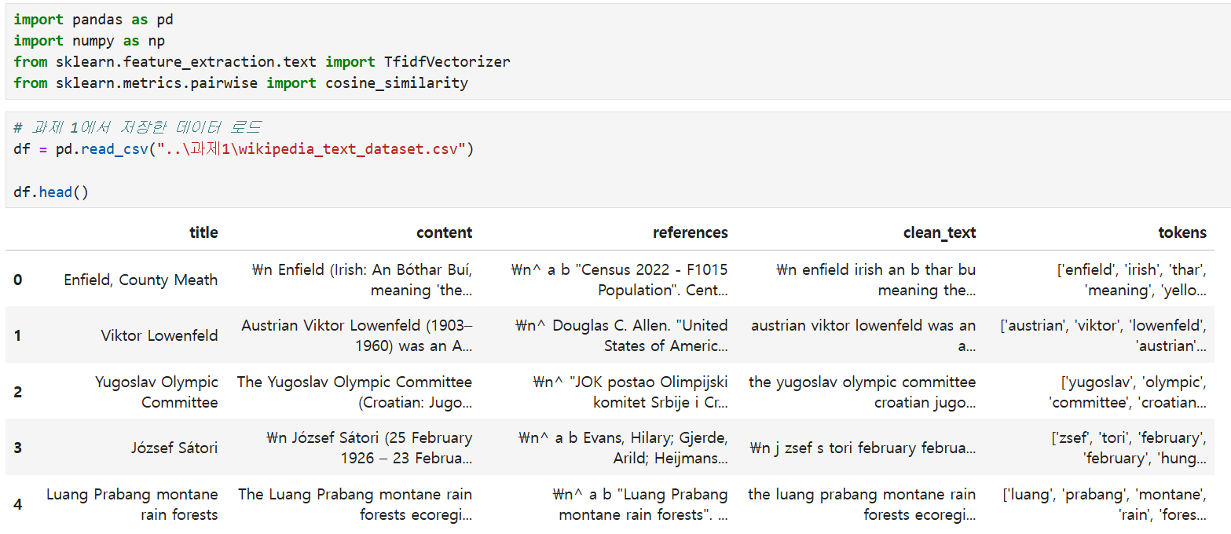
과제_2
Step 0: 라이브러리 설치 및 데이터 로드
과제1에서 생성한 .CSV파일을 불러옵니다.

Slide 3
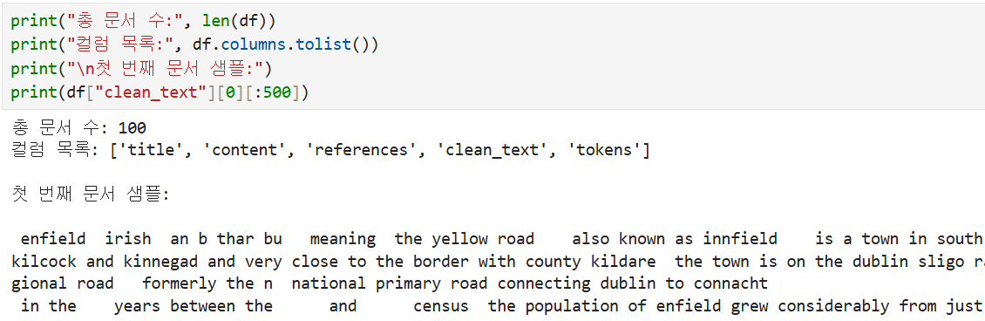
과제_2
Step 1: 데이터 확인
데이터가 정상적으로 로드 되었는지 확인합니다.

Slide 4
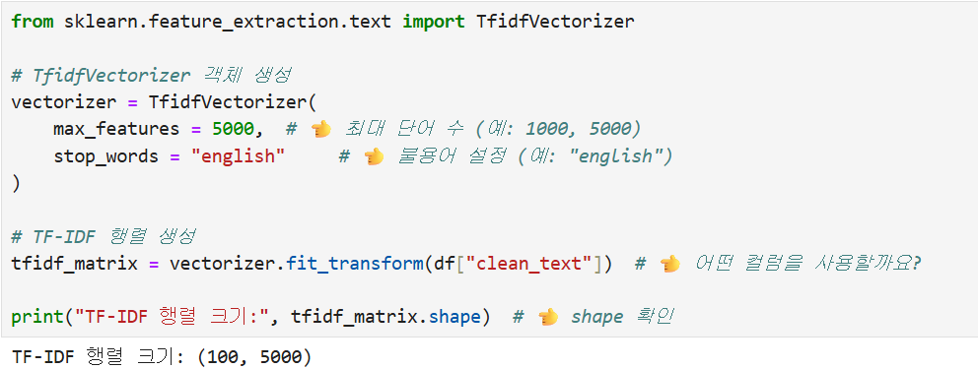
과제_2
Step 2: TF-IDF 벡터화
TF-IDF 벡터화를 진행합니다.
TfidfVectorizer 라이브러리를 통해 데이터프레임의 ‘clean_text’열을 벡터화하여 TF-IDF 행렬을 생성합니다.
‘tokens’가 아닌 ‘clean_text’를 사용하는 이유는 다음과 같습니다.
TfidVectorizer는 기본적으로 문자열을 입력으로 받는다.
통문장을 넣으면 두 단어 조합을 자동으로 추출하기 쉬워진다.

Slide 5
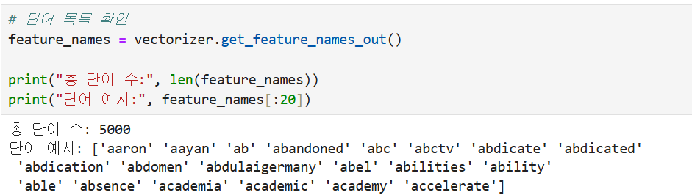
과제_2
Step 2: TF-IDF 벡터화
단어 벡터화가 잘 되었는지 단어 목록 출력을 통해 확인합니다.
무의미한 문자열이나 불용어가 잘 걸러진 것을 알 수 있습니다.

Slide 6
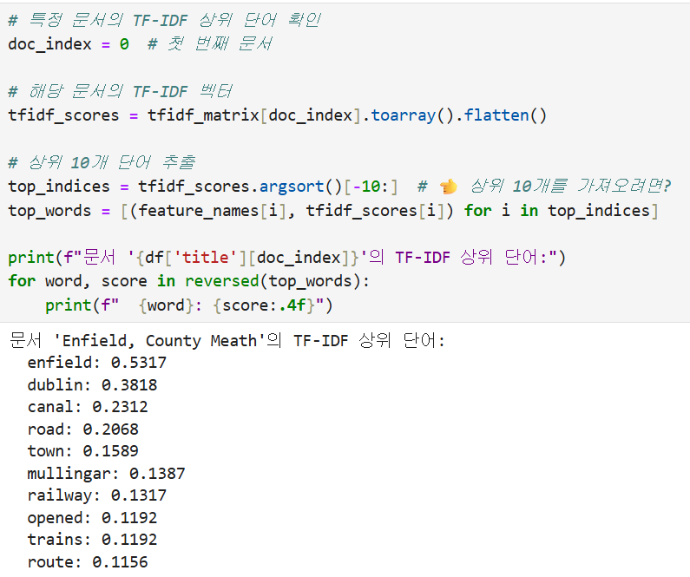
과제_2
Step 2: TF-IDF 벡터화
첫 번째 문서의 TF-IDF 상위 단어를 확인합니다.
Argsort()는 TF-IDF 점수를 오름차순으로 정렬하므로 높은 점수 10개의 단어를 가져오려면 슬라이싱값으로 -10을 넣어야 합니다.
단어의 점수가 높다는 것은 그 단어가 해당 문서에만 등장하는 희귀한 단어라는 뜻입니다.

Slide 7
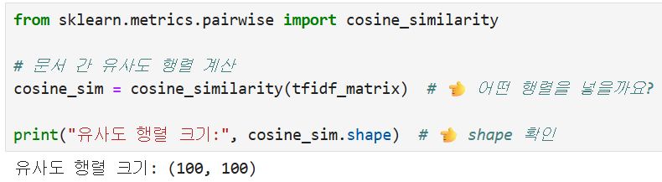
과제_2
Step 3: 코사인 유사도 이해
문서간 코사인 유사도 행렬을 계산합니다. 각 단어의 TF-IDF점수가 저장된 tfidf_matrix를 통해 계산합니다.
Consine_sim[0][1] = 0.9 일 경우, 0번째 문서와 1번째 문서의 코사인 유사도 값이 0.9라는 의미입니다. 유사도 값이 1에 가까워질수록 등장하는 단어 비중이 일치하다는 뜻입니다.

Slide 8
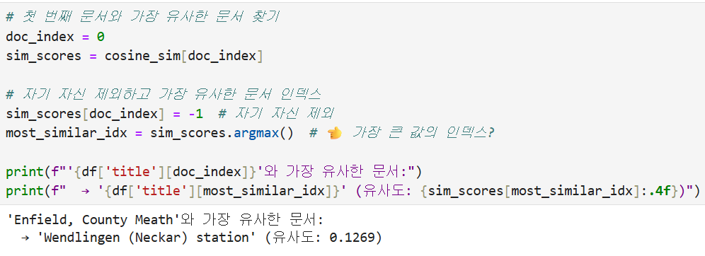
과제_2
Step 3: 코사인 유사도 이해
첫번째 문서와 다른 문서의 유사도를 계산하여 가장 유사한 문서를 찾는 코드입니다.
자기 자신을 제외하고 가장 유사한 문서의 인덱스를 argmax()함수를 통해 찾고,
해당 문서의 제목과 유사도를 출력합니다.

Slide 9
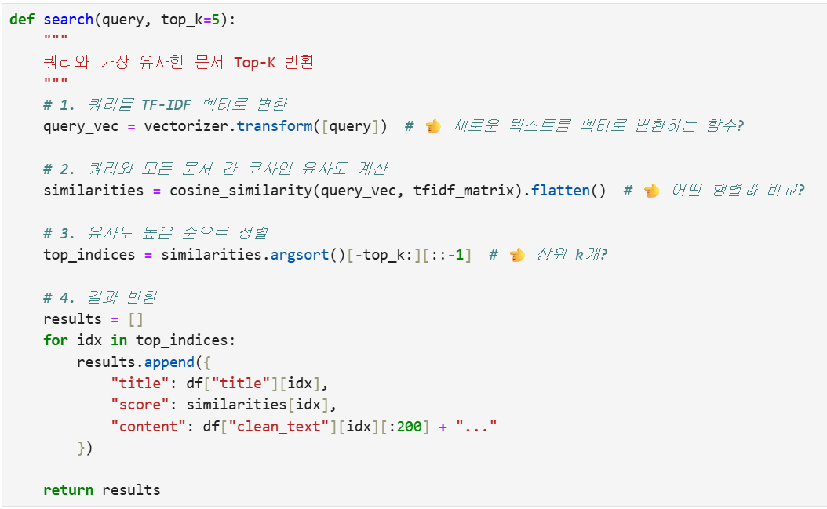
과제_2
Step 4: 검색 함수 구현
쿼리(문자열)과 가장 유사한 문서 top_k개를 반환하는 함수를 정의합니다.
TF_IDF점수를 계산하고 그 결과를 바탕으로 숫자 행렬로 변환할 때 사용하는 fit_tranform()와 달리, 입력된 쿼리는 tf-idf점수를 계산할 필요 없이 바로 숫자 행렬로 변환하면 되므로 transform()함수를 사용해주고, 인자로 리스트를 받기 때문에 리스트에 담아 넘겨줍니다.

Slide 10
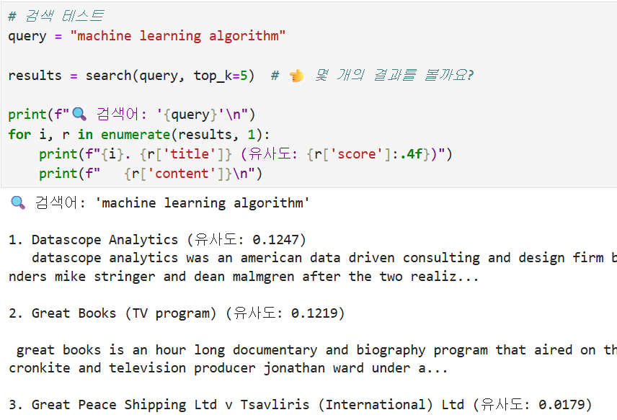
과제_2
Step 4: 검색 함수 구현
쿼리와 tf-idf행렬을 비교하여 쿼리와 가장 유사도가 높은 k(=5)개의 문서를 유사도와 함께 출력합니다.

Slide 11
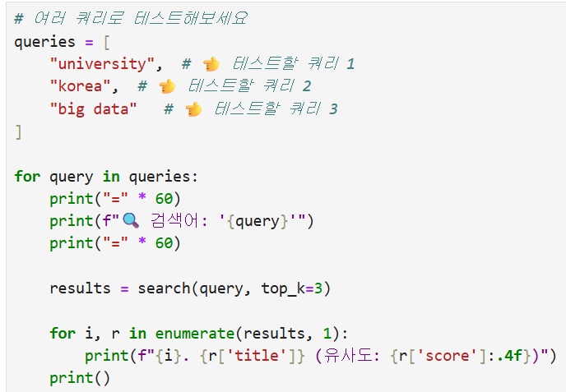
과제_2
Step 5: 다양한 쿼리 테스트
임의로 입력한 쿼리로 테스트하는 코드입니다. Queries 배열에 테스트하고자 하는 쿼리 3개를 입력하고, 각 쿼리를 search()함수의 인자로 넘겨 해당 쿼리와 다른 문서와의 유사도를 계산합니다.

Slide 12
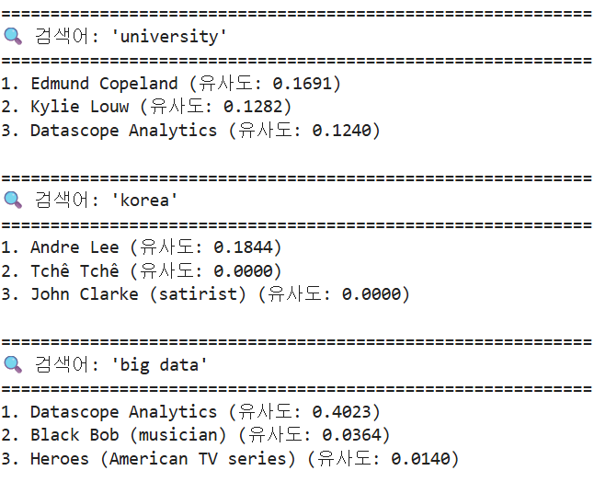
과제_2
Step 5: 다양한 쿼리 테스트
테스트 결과입니다.
‘university’와의 유사도가 가장 높은 문서는 ‘Edmund Copeland’(영국의 물리학 교수) 입니다.
‘korea’와의 유사도가 가장 높은 문서는 ’Andre Lee’(한국계 미국인 CEO)입니다.
‘big data’와의 유사도가 가장 높은 문서는 ‘Datascope Analytics’(미국의 데이터 기반 컨설팅 회사)입니다.
입력된 쿼리와 가장 비슷한 문서가 나오는 것을 알 수 있습니다.

Slide 13
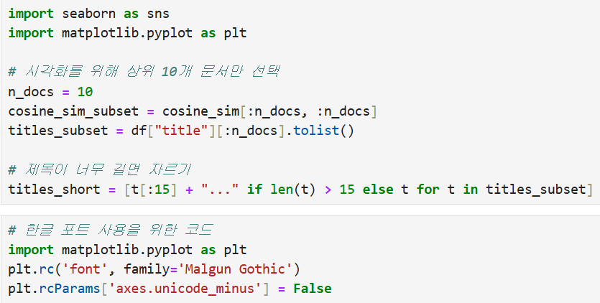
과제_2
Step 6: 유사도 히트맵 시각화
Seaborn과 matplotlib 라이브러리를 통해 유사도를 시각화하는 코드입니다.
상위 10개의 문서를 가져와 서로의 유사도를 구해 cosine_sim_subset리스트에 저장합니다.
이에 더해, 그래프를 띄울 때 한글 포트 사용을 위한 코드를 추가하였습니다.

Slide 14
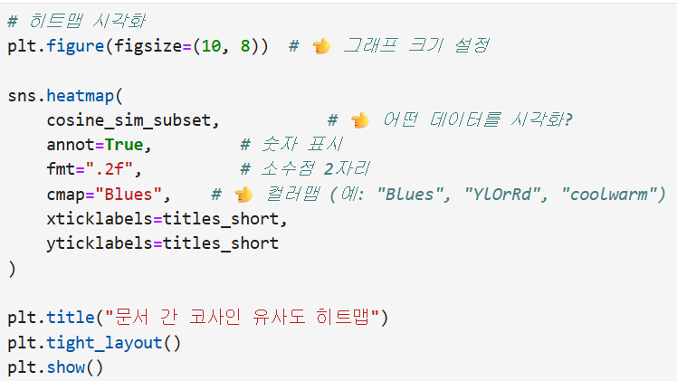
과제_2
Step 6: 유사도 히트맵 시각화
히트맵을 시각화 하는 코드입니다.
각 문서 사이에 유사도가 저장된 cosine_sim_subset 리스트와 기본 컬러맵을 설정하여 그래프를 표시합니다.

Slide 15
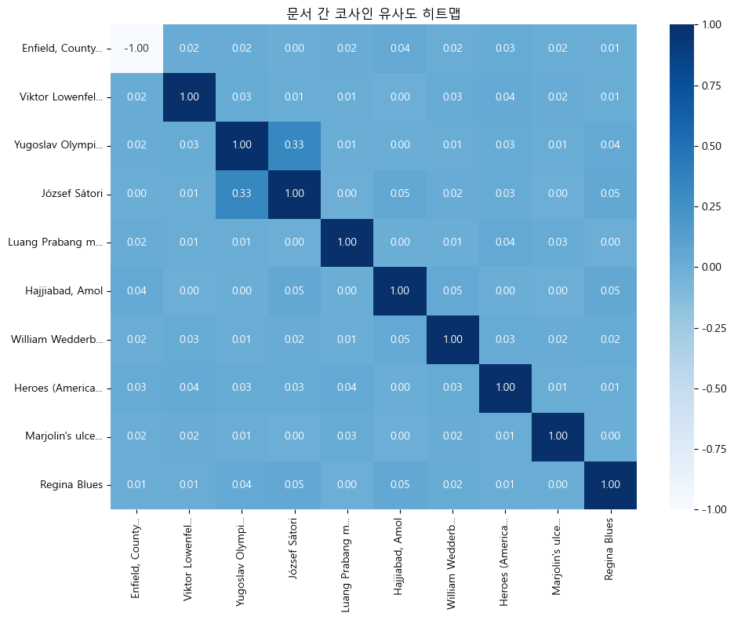
과제_2
Step 6: 유사도 히트맵 시각화
시각화 결과 입니다.
가로축과 세로축에 문서들이 나열 되어 있고, 각 문서 사이의 유사도가 표현되어 있습니다. 파란색이 진할 수록 유사도가 높은 문서라는 뜻입니다.

Slide 16
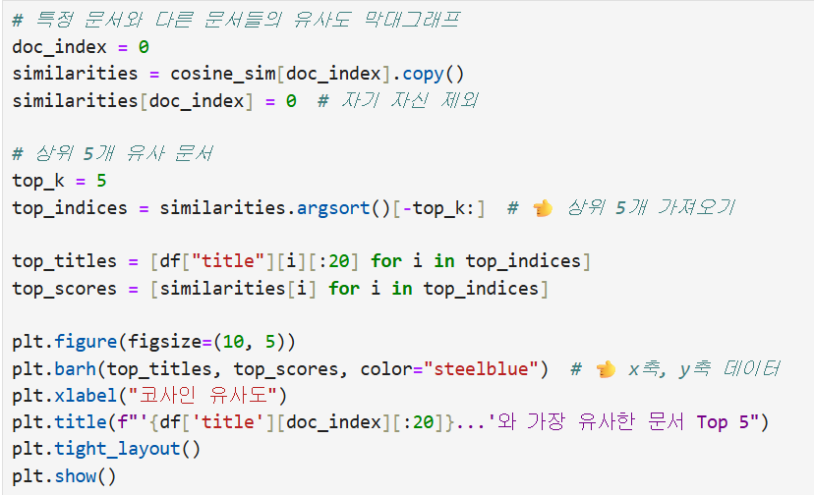
과제_2
Step 6: 유사도 히트맵 시각화
특정 문서와 다른 문서들의 유사도를 막대그래프로 표현하는 코드입니다.
유사도가 가장 높은 top_k(=5)개의 문서를 가져와 X축에 문서들의 제목, Y축에 각 문서의 유사도 점수를 저장하여 막대그래프로 띄웁니다.

Slide 17
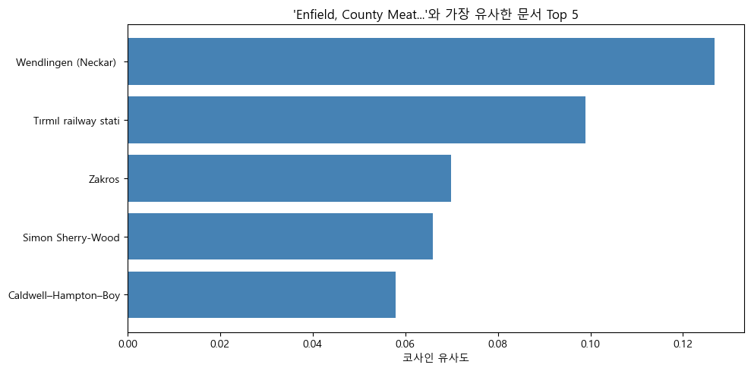
과제_2
Step 6: 유사도 히트맵 시각화
막대그래프로 시각화한 결과입니다.
‘Enfield, County Meat…’-아일랜드에 위치한 도시로, 철도 노선 위에 위치해 있음-와 유사도가 가장 높은 문서는
‘Wendlingen(Neckar)’-독일 벤들링겐 시에 있는 유일한 기차역-입니다.
실제로 유사한 내용을 가진 문서들이라는 것을 확인할 수 있습니다.

Slide 18
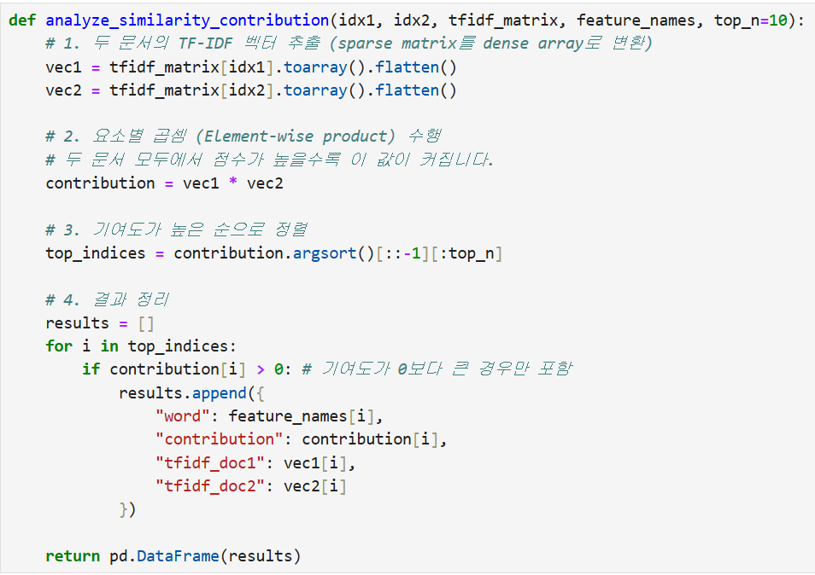
과제_2
Step 6: 유사도 히트맵 시각화
두 문서와 tfidf_matrix, 단어 개수 n을 인자로 받아
두 문서의 유사도에 가장 많은 기여를 한 n개의 단어를 반환하는 함수를 정의합니다.
각 문서의 tf-idf벡터를 저장하여, 두 벡터의 각 요소를 서로 곱하여 기여도를 계산하고, 기여도가 높은 순서대로 정렬한 뒤 결과를 반환하는 함수 입니다.

Slide 19
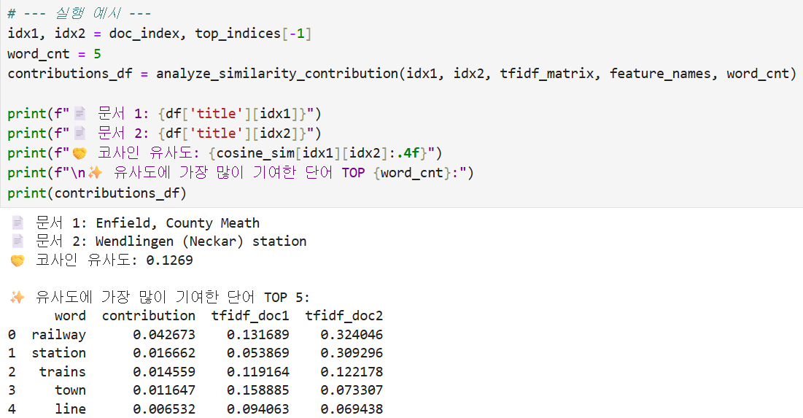
과제_2
Step 6: 유사도 히트맵 시각화
‘Enfield, County Meat…’문서와 ‘Wendlingen(Neckar) station’문서의 유사도에 가장 많이 기여한 단어를 확인합니다.
실제 해당 문서를 확인해보면 ‘railway’, ‘station’과 같은 단어들이 두 문서에 모두 등장하는 것을 확인할 수 있습니다.

